Slide 1
Seðlabanki Íslands
Fjármálastöðugleiki 2014/2
Myndir

Slide 2
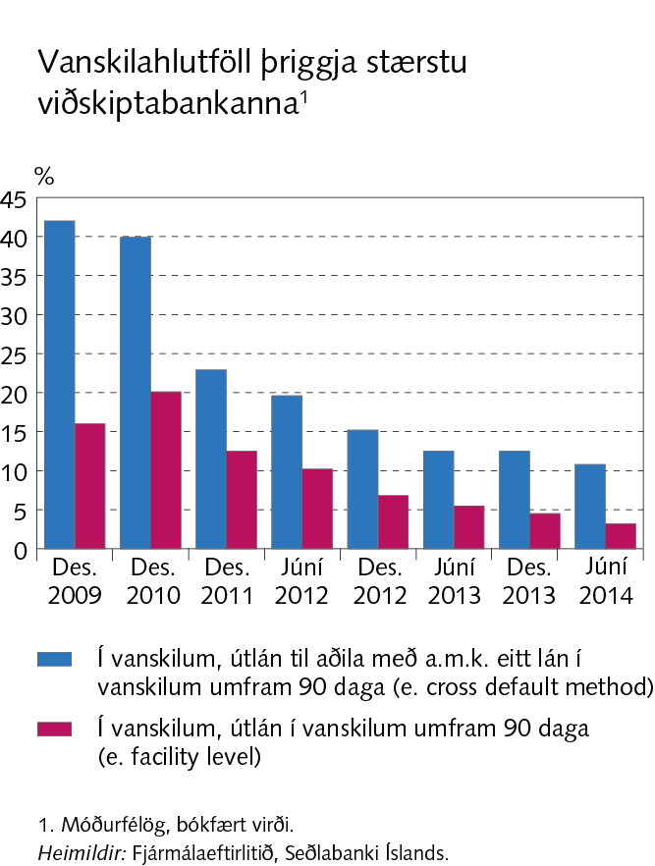
Fjármálalífið: Horfur og helstu áhættuþættir

Slide 3
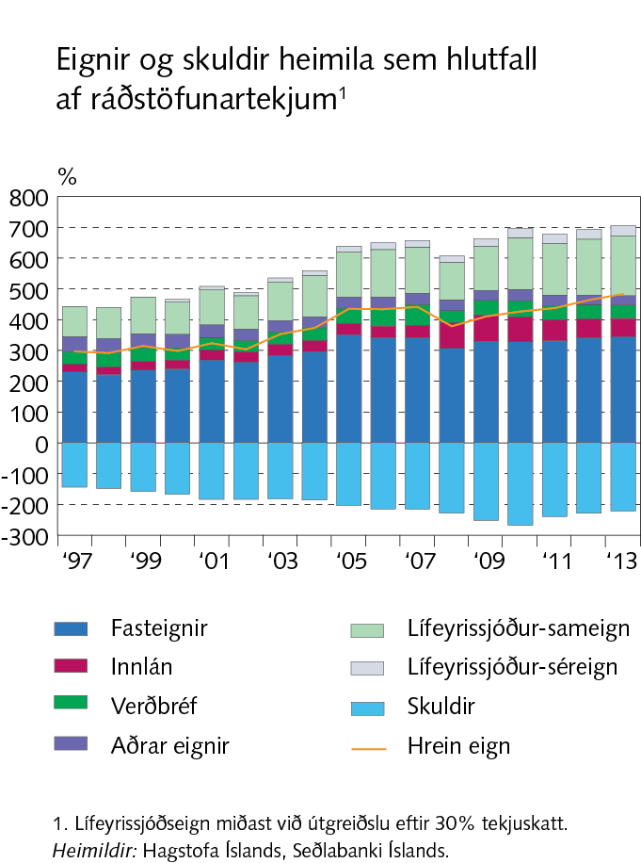
Fjármálalífið: Horfur og helstu áhættuþættir

Slide 4
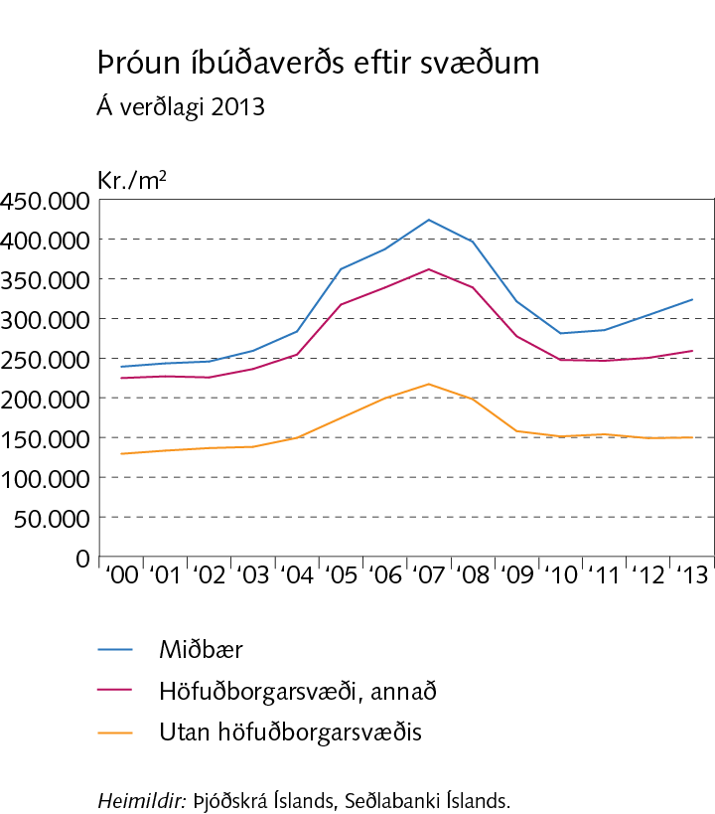
Fjármálalífið: Horfur og helstu áhættuþættir

Slide 5
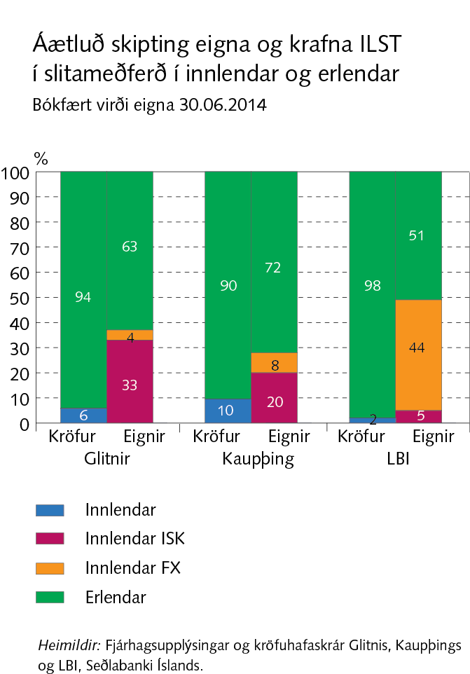
Fjármálalífið: Horfur og helstu áhættuþættir

Slide 6
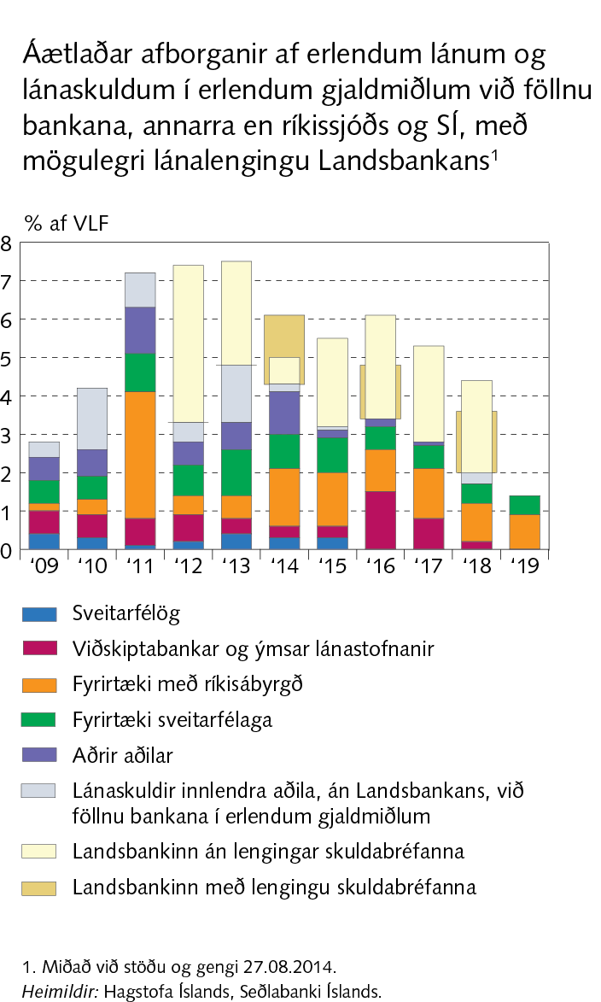
Fjármálalífið: Horfur og helstu áhættuþættir

Slide 7
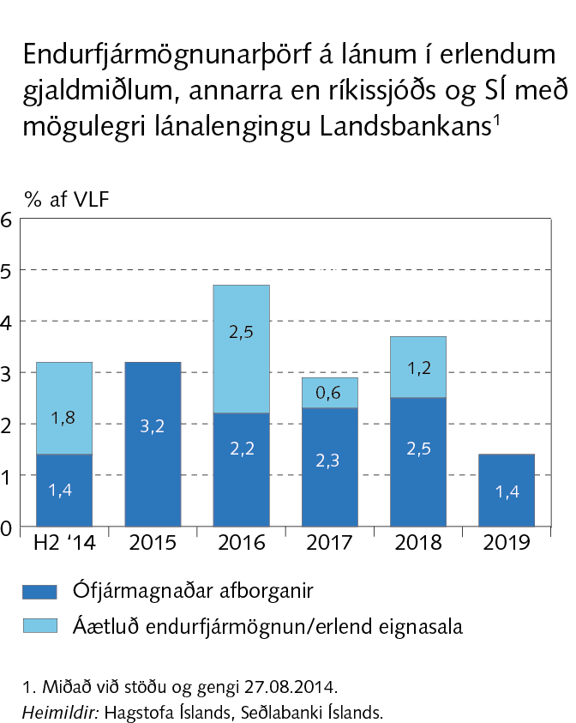
Fjármálalífið: Horfur og helstu áhættuþættir

Slide 8
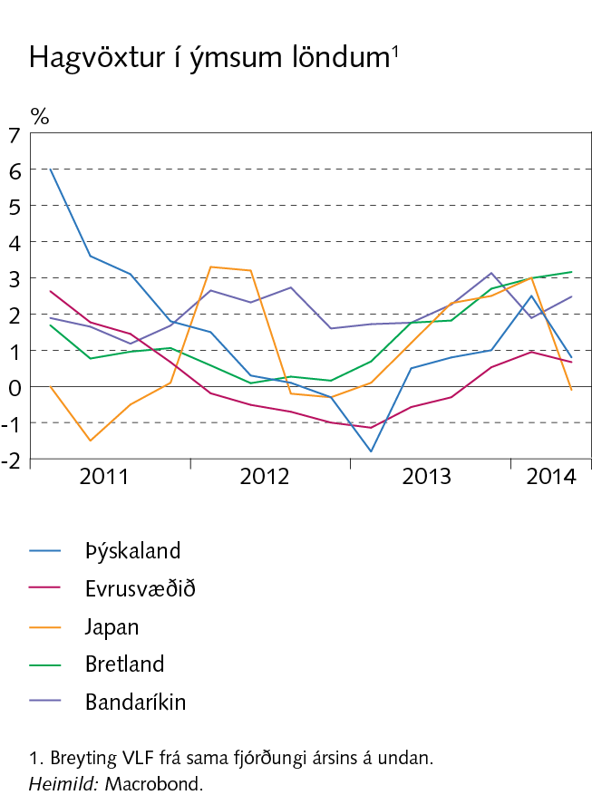
Efnahagslegt umhverfi

Slide 9
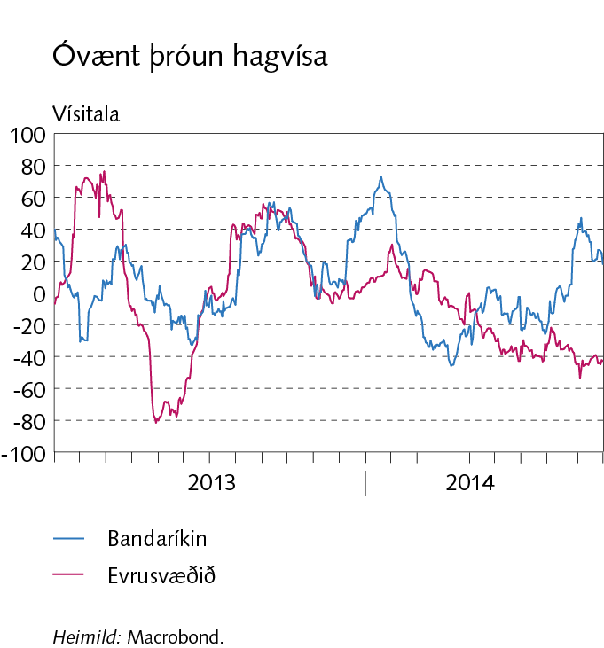
Efnahagslegt umhverfi

Slide 10
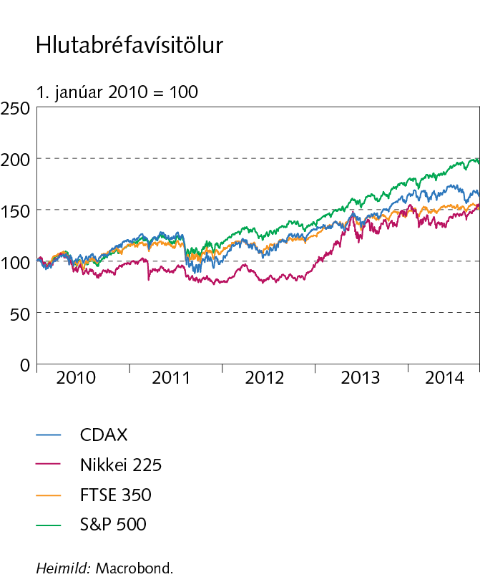
Efnahagslegt umhverfi

Slide 11
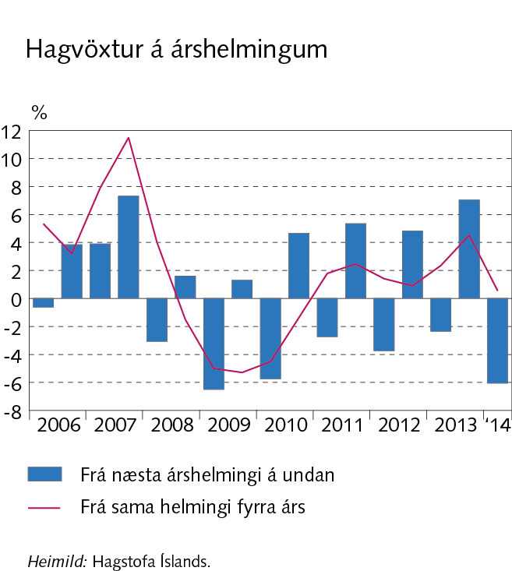
Efnahagslegt umhverfi

Slide 12
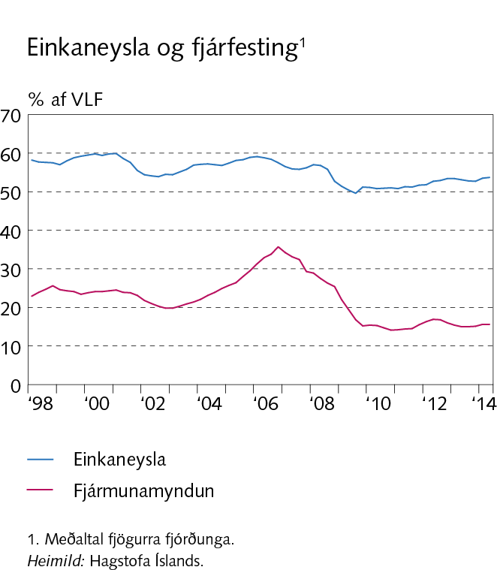
Efnahagslegt umhverfi

Slide 13
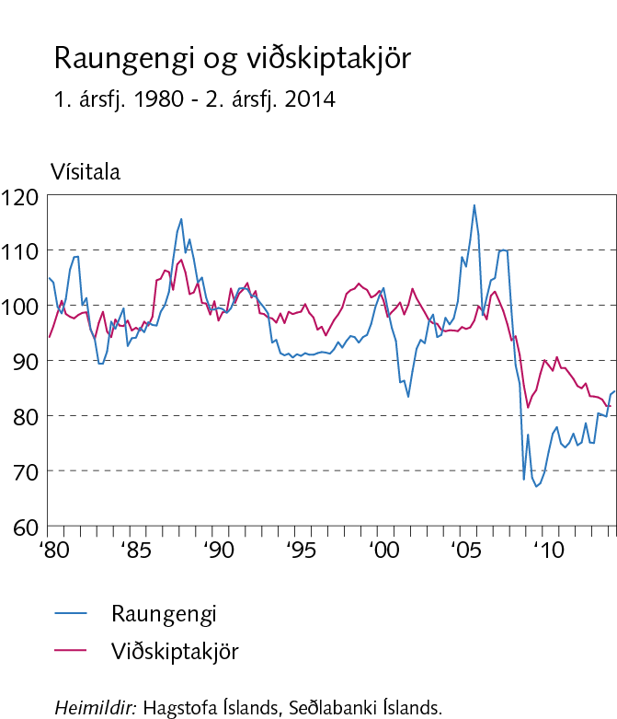
Efnahagslegt umhverfi

Slide 14
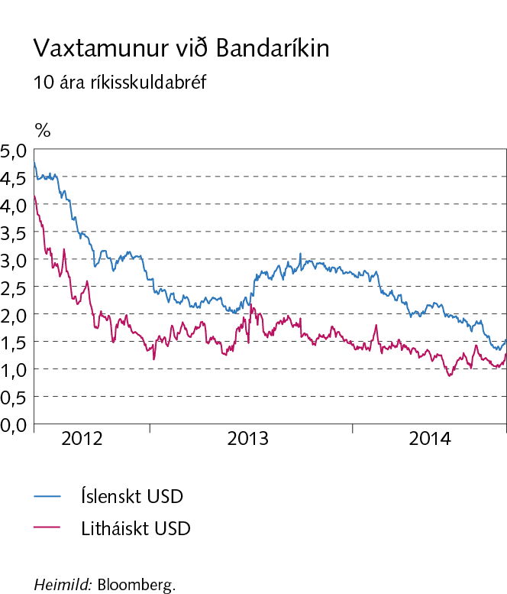
Efnahagslegt umhverfi

Slide 15
Efnahagslegt umhverfi

Slide 16
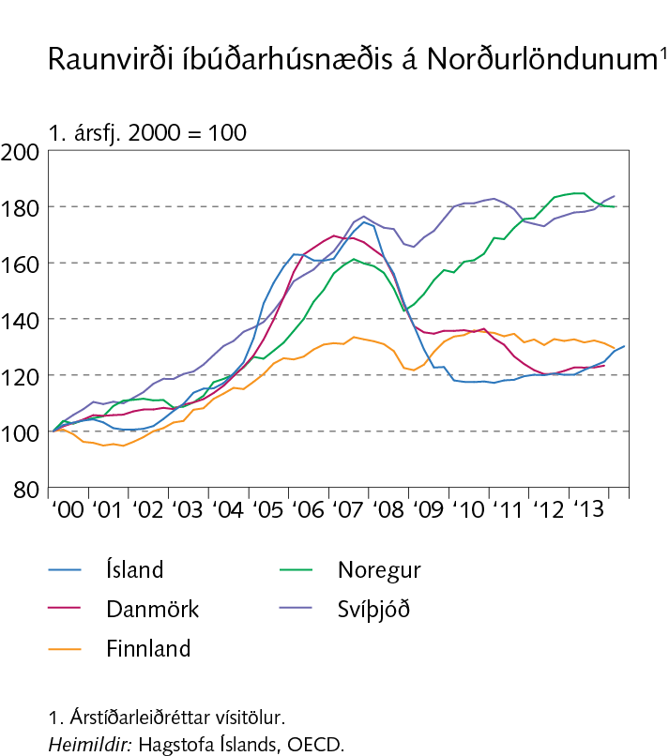
Efnahagslegt umhverfi

Slide 17
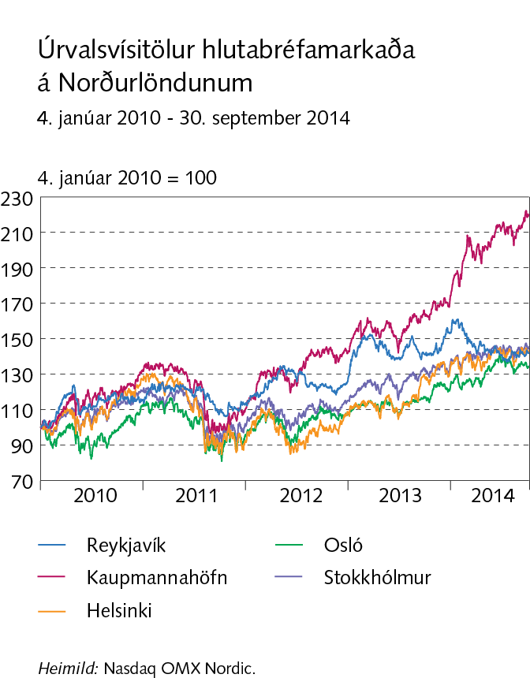
Efnahagslegt umhverfi

Slide 18
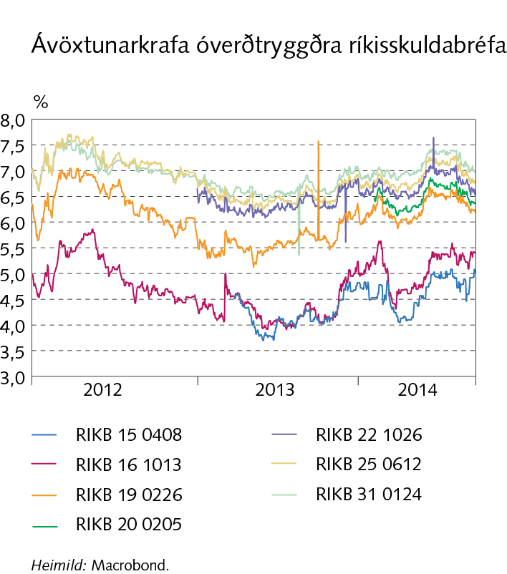
Efnahagslegt umhverfi

Slide 19
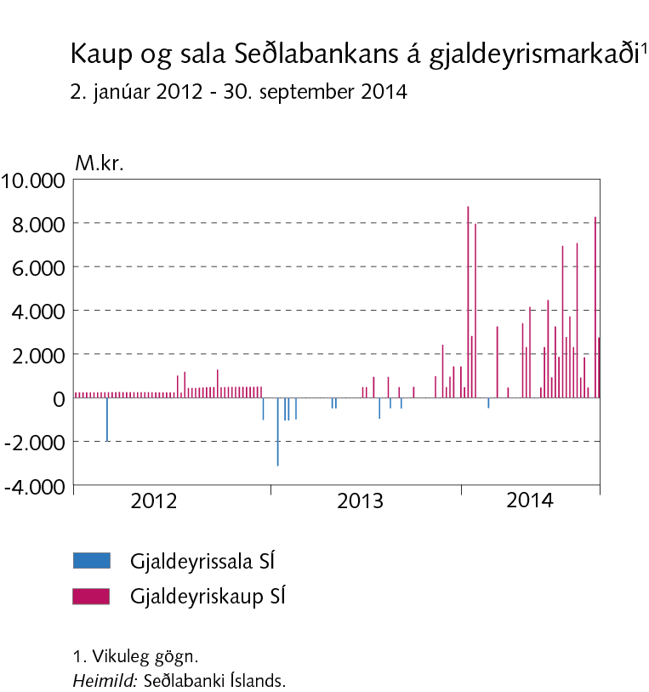
Efnahagslegt umhverfi

Slide 20
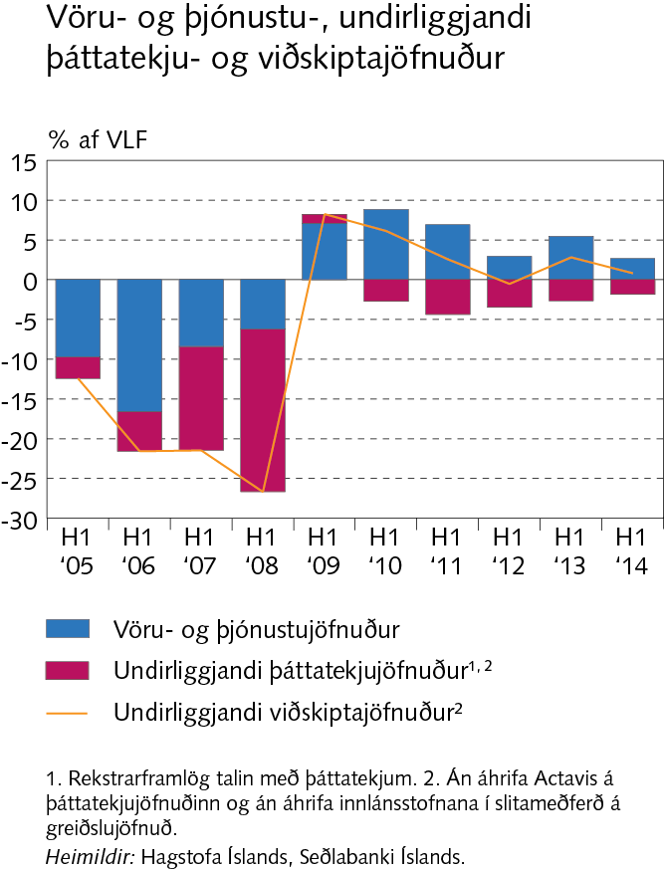
Ytri staða þjóðarbúsins

Slide 21
Ytri staða þjóðarbúsins

Slide 22
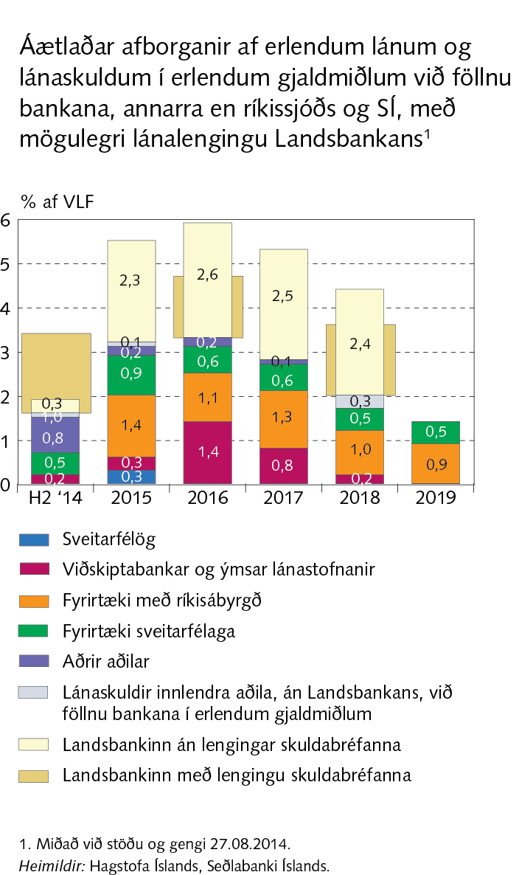
Ytri staða þjóðarbúsins

Slide 23
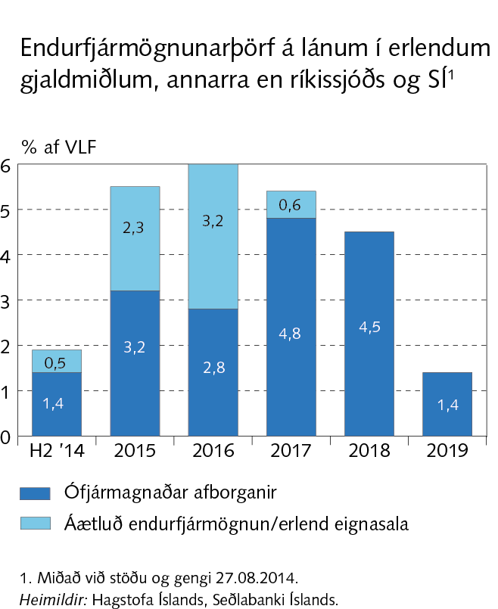
Ytri staða þjóðarbúsins

Slide 24
Ytri staða þjóðarbúsins

Slide 25
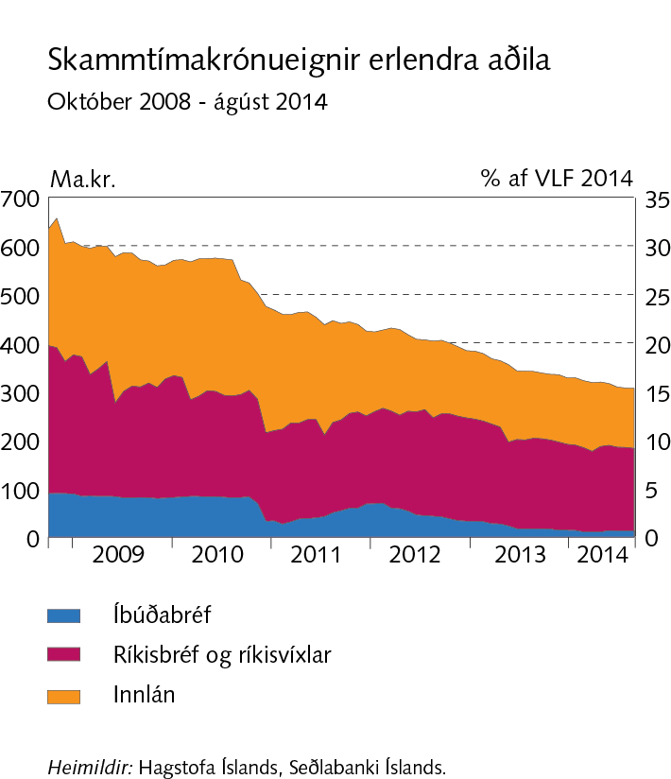
Ytri staða þjóðarbúsins

Slide 26
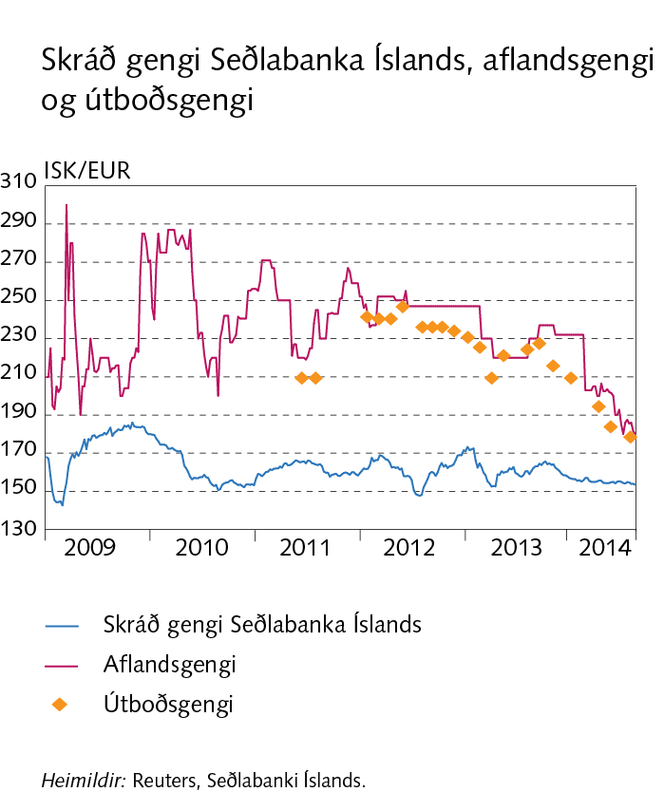
Ytri staða þjóðarbúsins

Slide 27
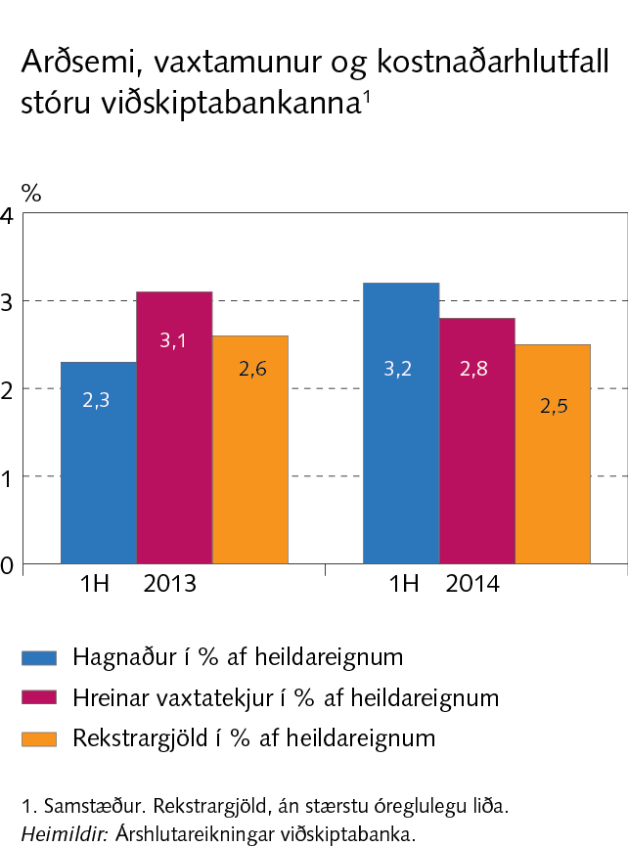
Rekstur og eigið fé

Slide 28
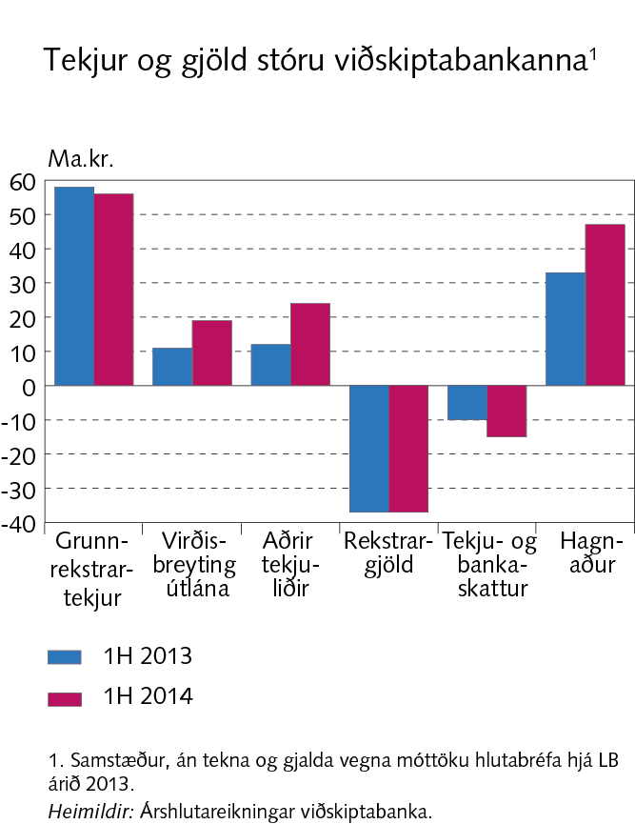
Rekstur og eigið fé

Slide 29
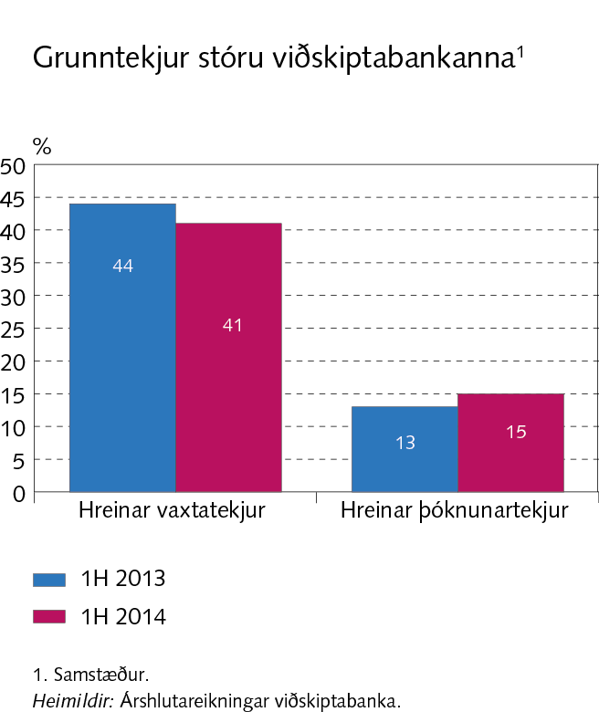
Rekstur og eigið fé

Slide 30
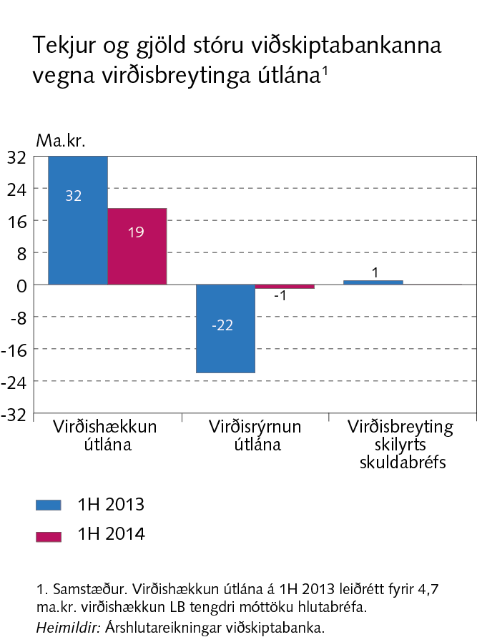
Rekstur og eigið fé

Slide 31
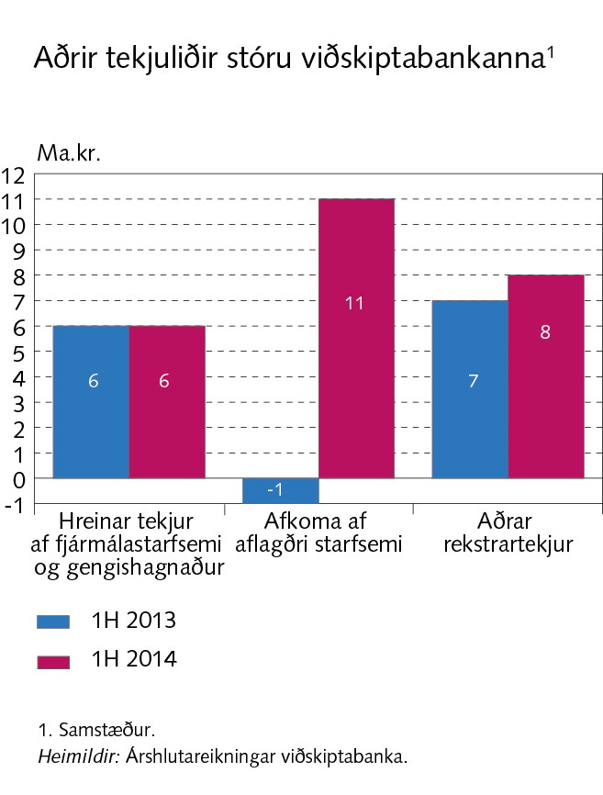
Rekstur og eigið fé

Slide 32
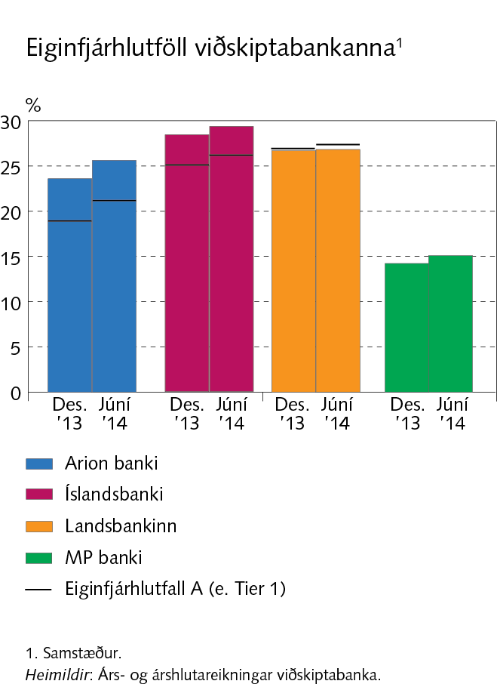
Rekstur og eigið fé

Slide 33
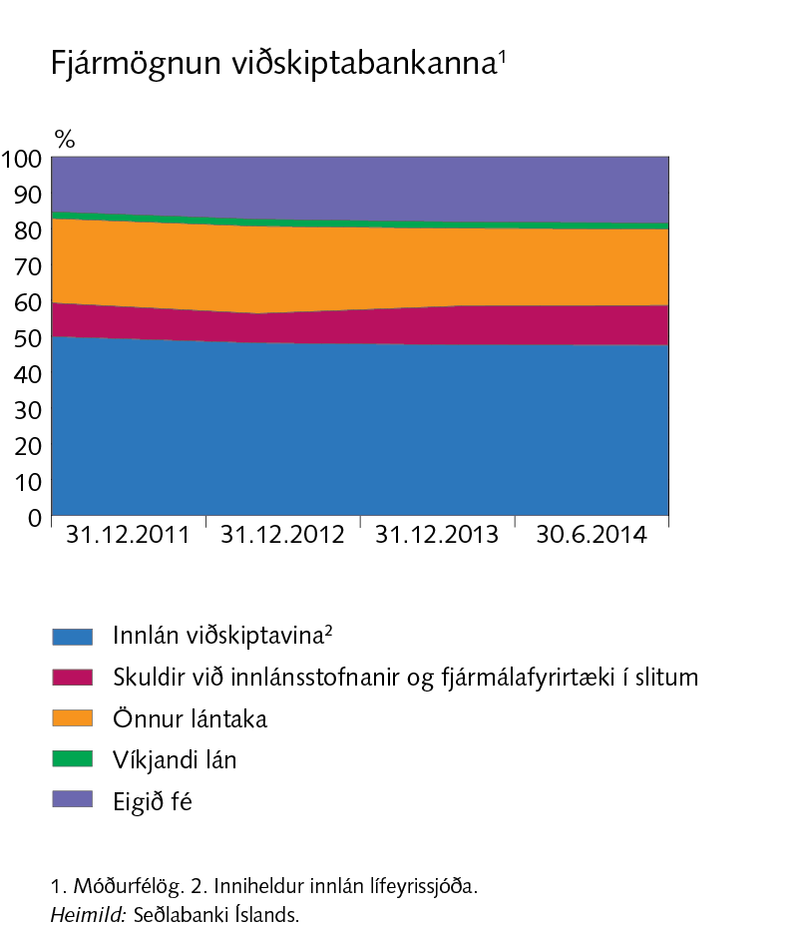
Fjármögnun og laust fé

Slide 34
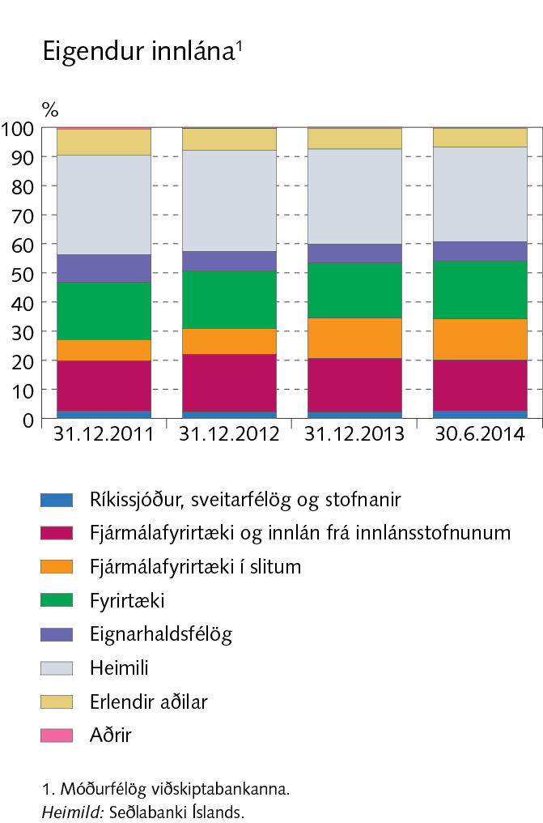
Fjármögnun og laust fé

Slide 35
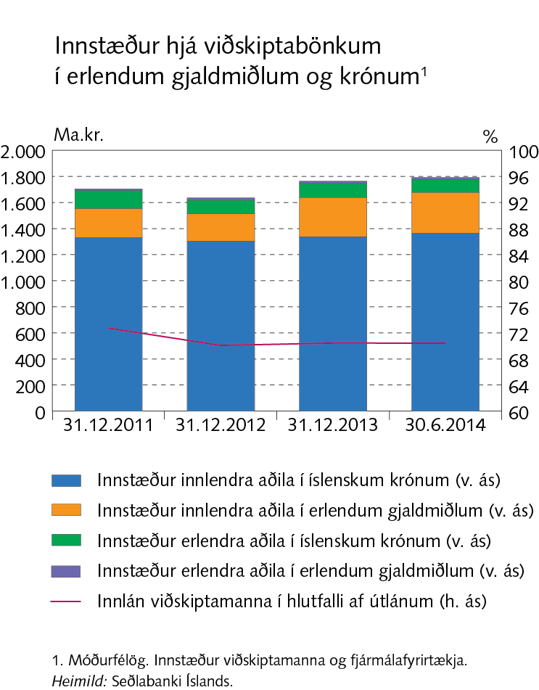
Fjármögnun og laust fé

Slide 36
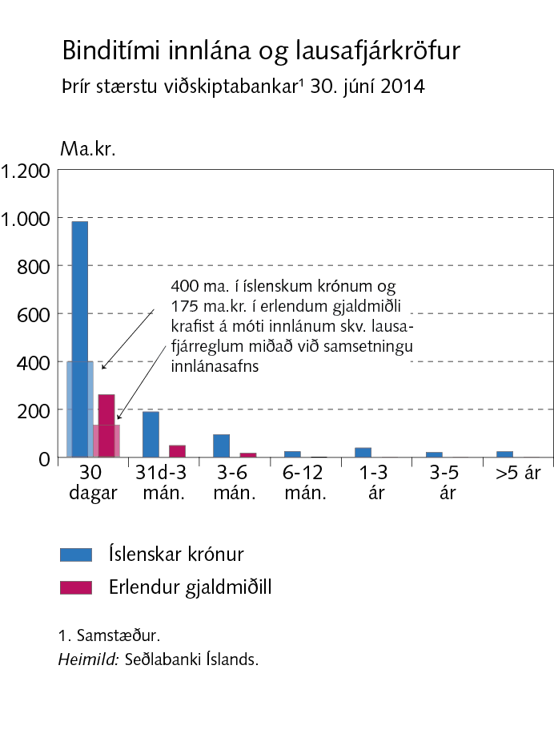
Fjármögnun og laust fé

Slide 37
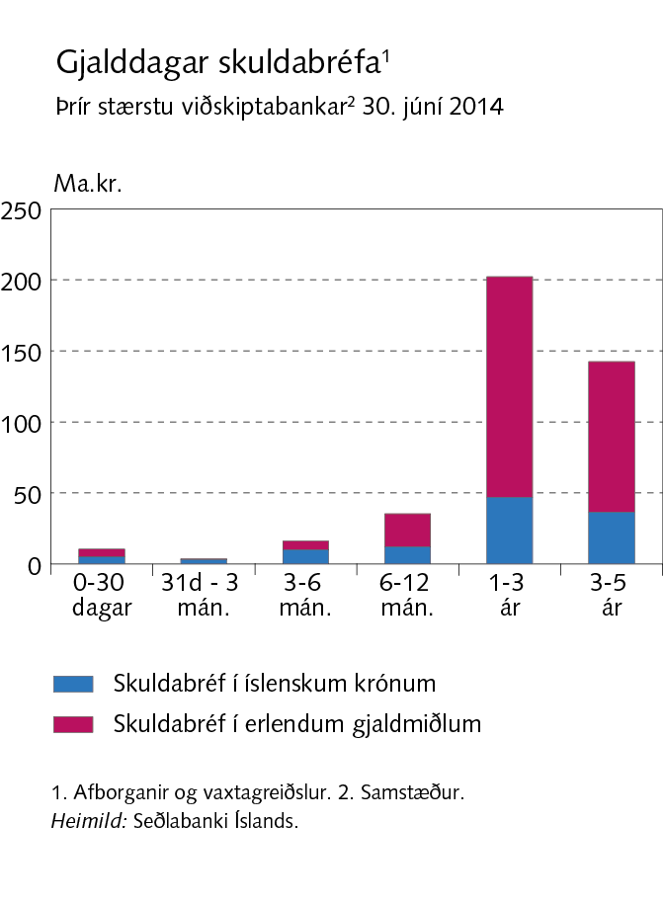
Fjármögnun og laust fé

Slide 38
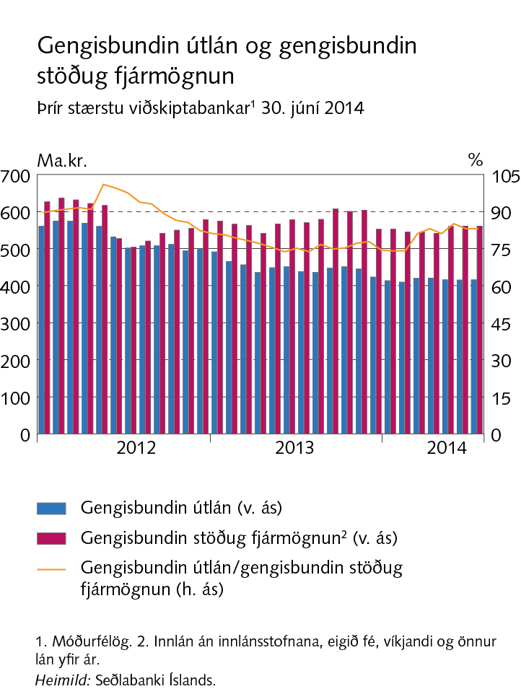
Fjármögnun og laust fé

Slide 39
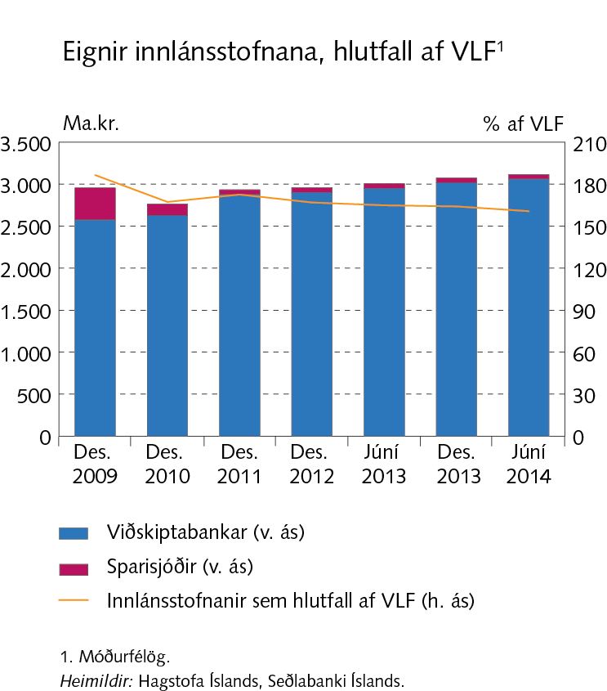
Eignir innlánsstofnana

Slide 40
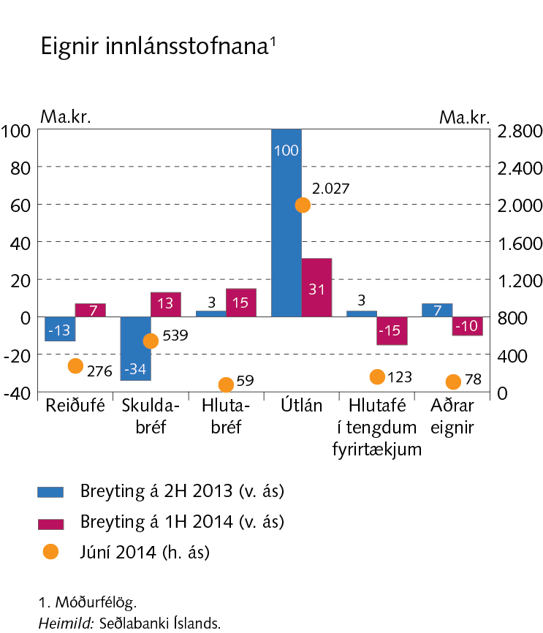
Eignir innlánsstofnana

Slide 41
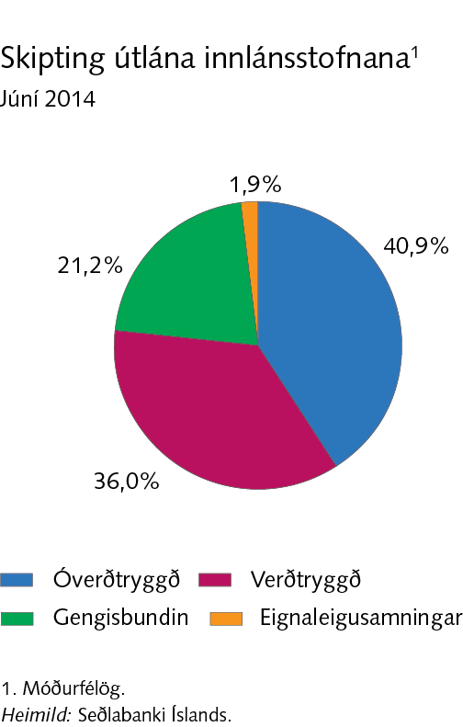
Eignir innlánsstofnana

Slide 42
Eignir innlánsstofnana

Slide 43
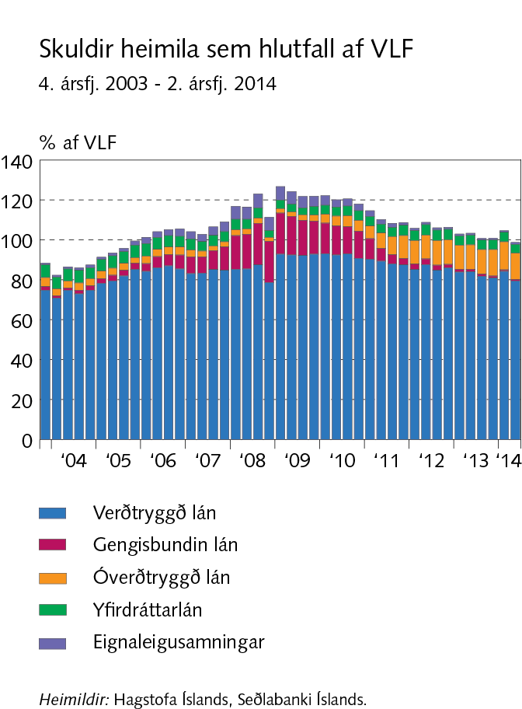
Heimili

Slide 44
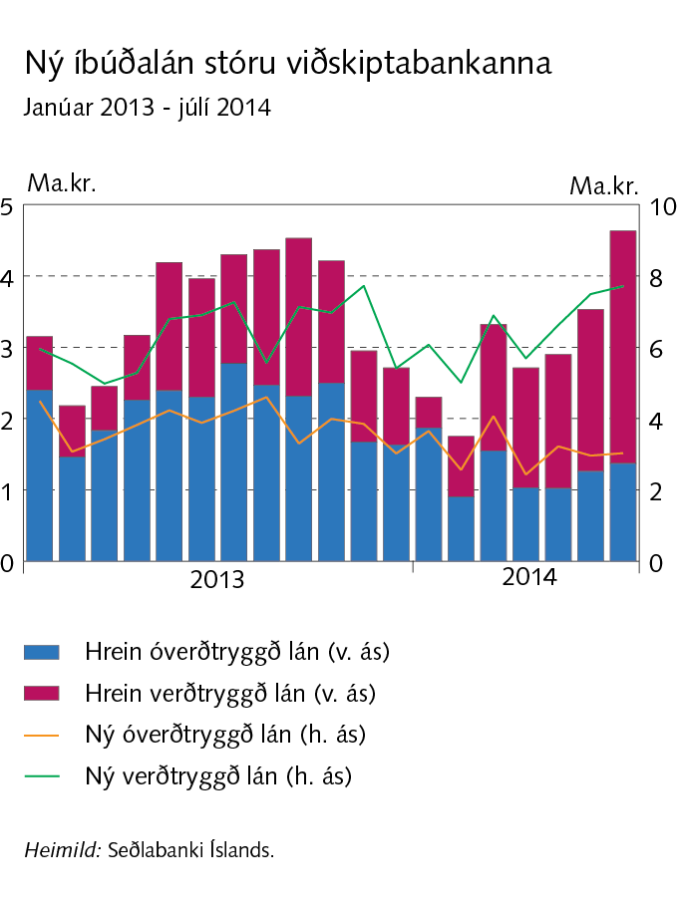
Heimili

Slide 45
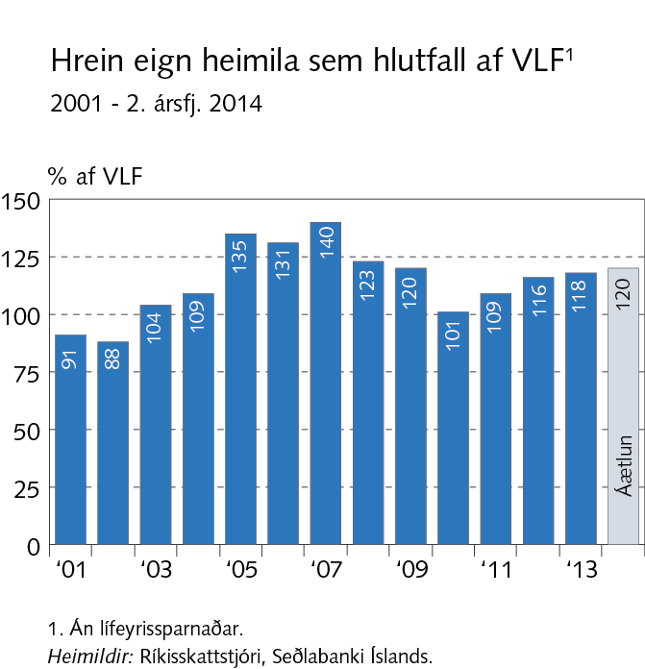
Heimili

Slide 46
Heimili

Slide 47
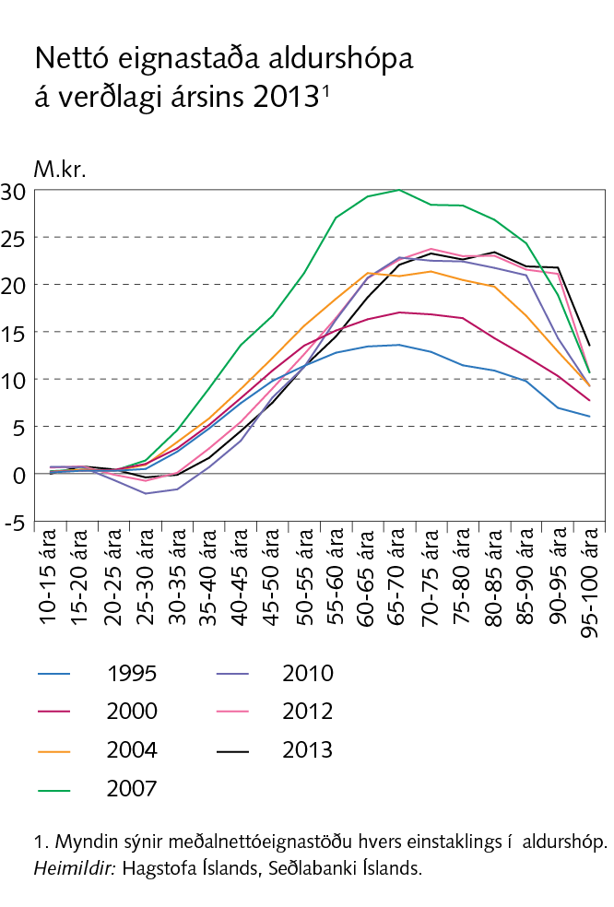
Heimili

Slide 48
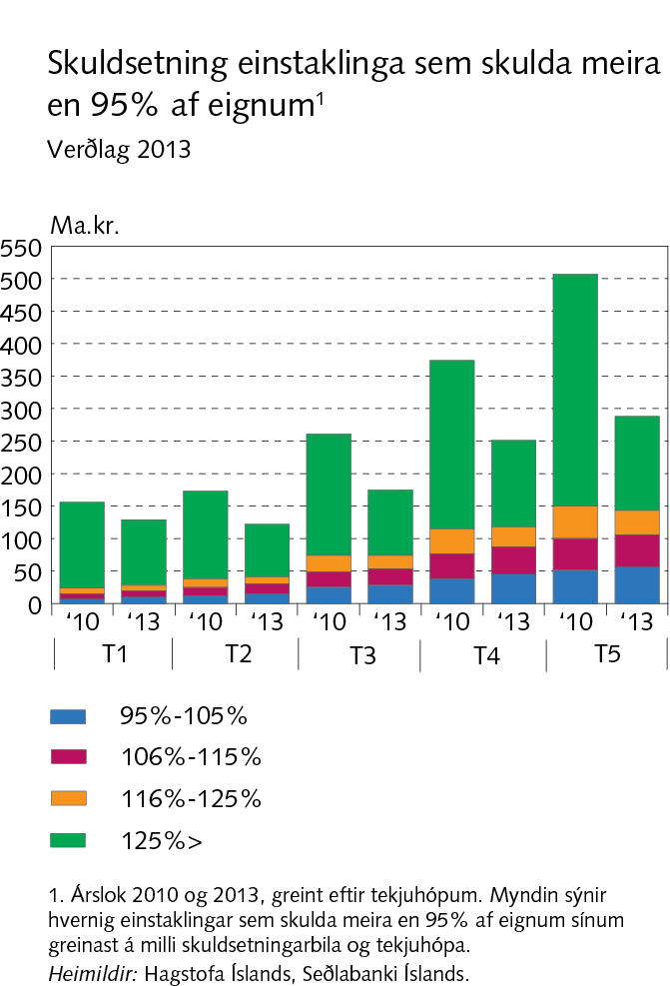
Heimili

Slide 49
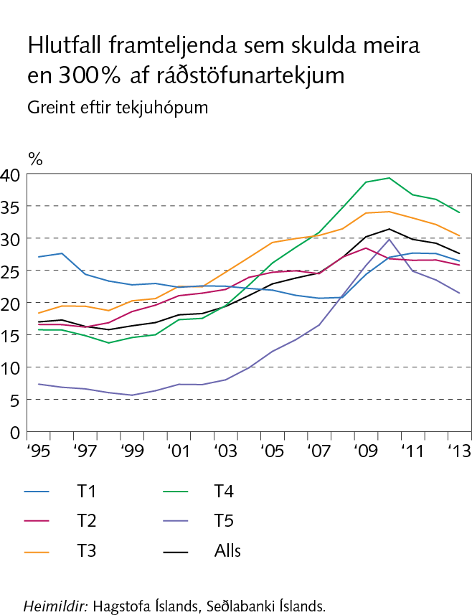
Heimili

Slide 50
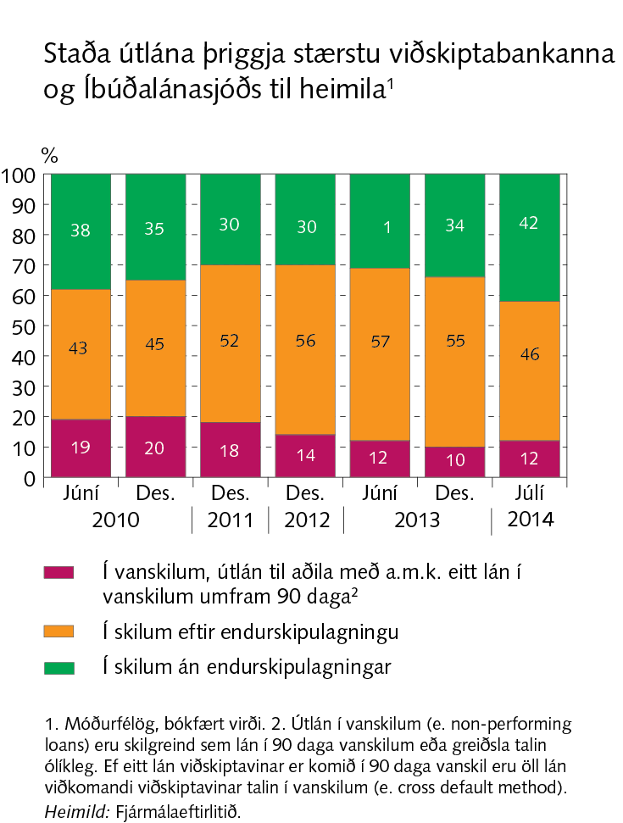
Heimili

Slide 51
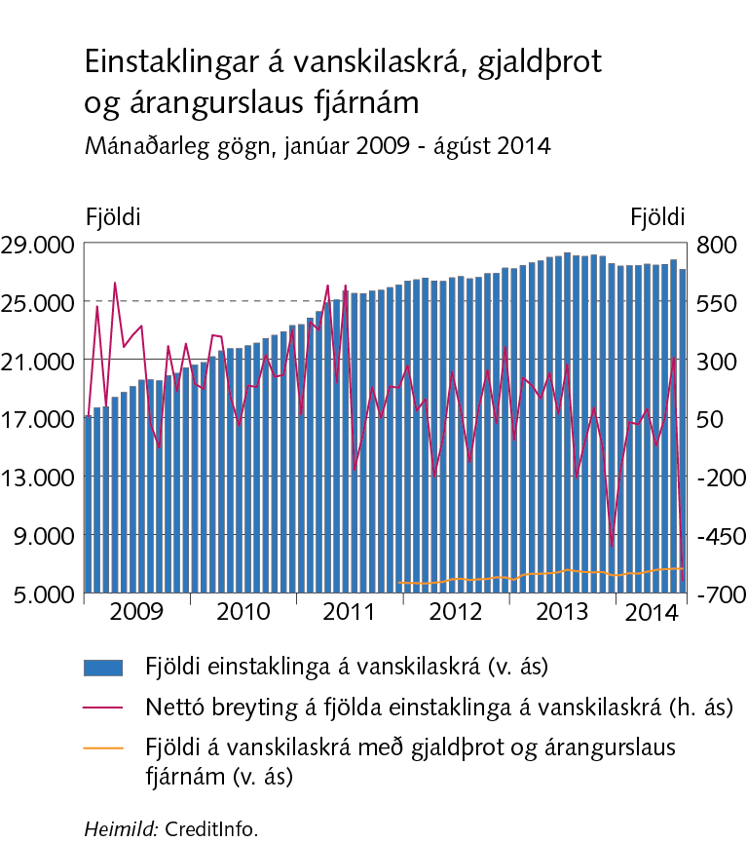
Heimili

Slide 52
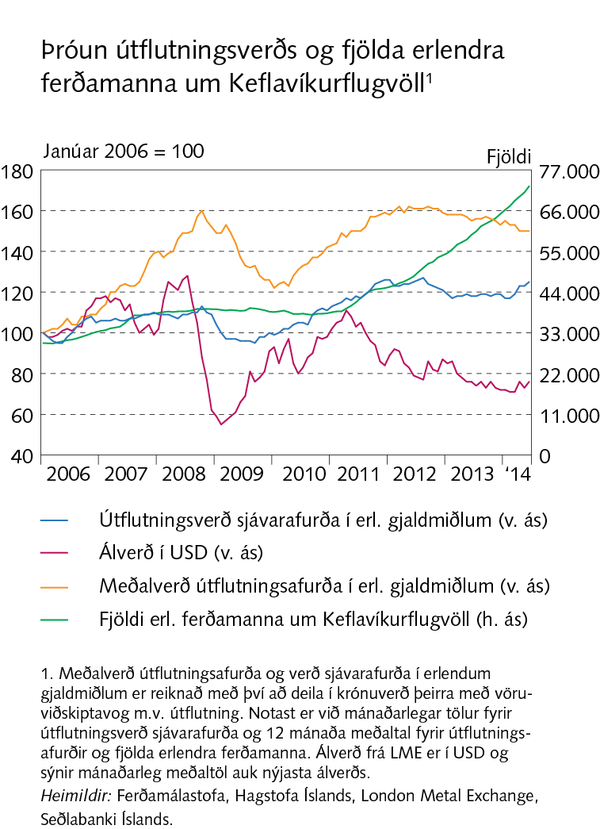
Fyrirtæki

Slide 53
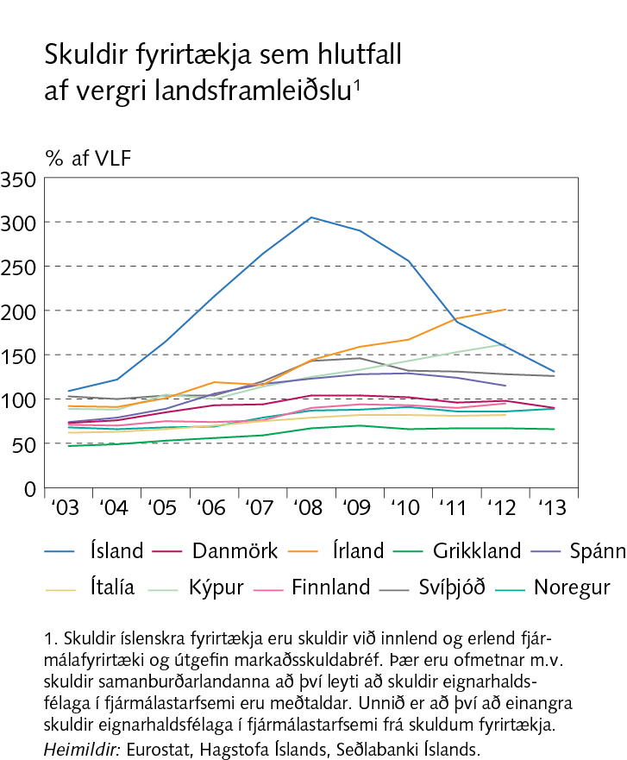
Fyrirtæki

Slide 54
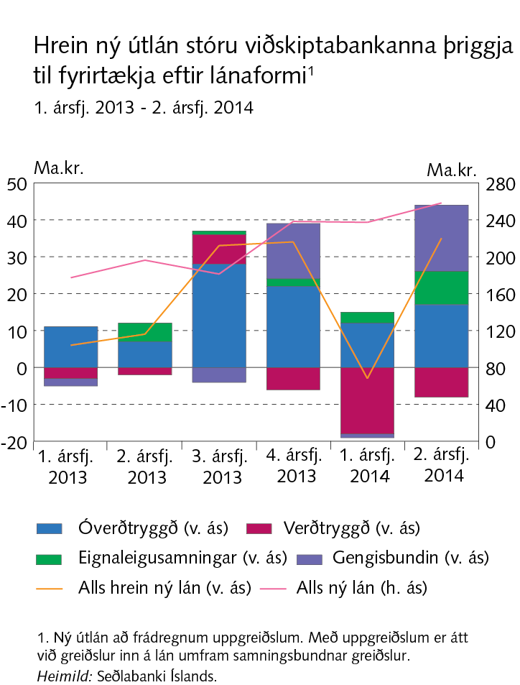
Fyrirtæki

Slide 55
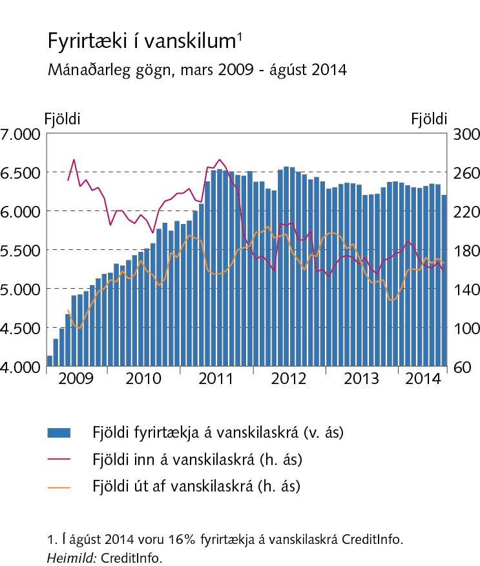
Fyrirtæki

Slide 56
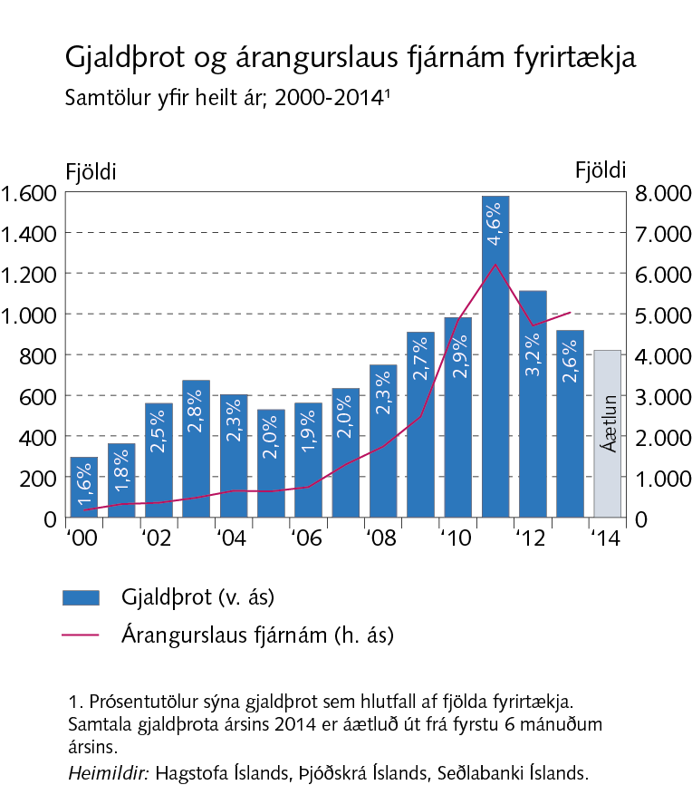
Fyrirtæki

Slide 57
Fyrirtæki

Slide 58
Aðilar á fjármálamarkaði

Slide 59
Aðilar á fjármálamarkaði

Slide 60
Aðilar á fjármálamarkaði

Slide 61
Aðilar á fjármálamarkaði

Slide 62
Aðilar á fjármálamarkaði

Slide 63
Aðilar á fjármálamarkaði

Slide 64
Uppgjör fallinna fjármálafyrirtækja

Slide 65
Uppgjör fallinna fjármálafyrirtækja

Slide 66
Uppgjör fallinna fjármálafyrirtækja

Slide 67
Uppgjör fallinna fjármálafyrirtækja

Slide 68
Uppgjör fallinna fjármálafyrirtækja

Slide 69
Viðauki II

Slide 70
Viðauki II

Slide 71
Viðauki II

Slide 72
Viðauki II

Slide 73
Viðauki II

Slide 74
Viðauki II

